Slide 1


ỦY BAN NHÂN DÂN QUẬN LONG BIÊN
TRƯỜNG MẦM NON ĐỨC GIANG
LĨNH VỰC PHÁT TRIỂN THẨM MỸ
Đề tài: Dạy hát “Một con vịt”
TCAN: Bắt chước tiếng kêu của các con vật
Lứa tuổi: 24 – 36 tháng tuổi
Giáo viên: Đỗ Thị Tâm

Slide 2

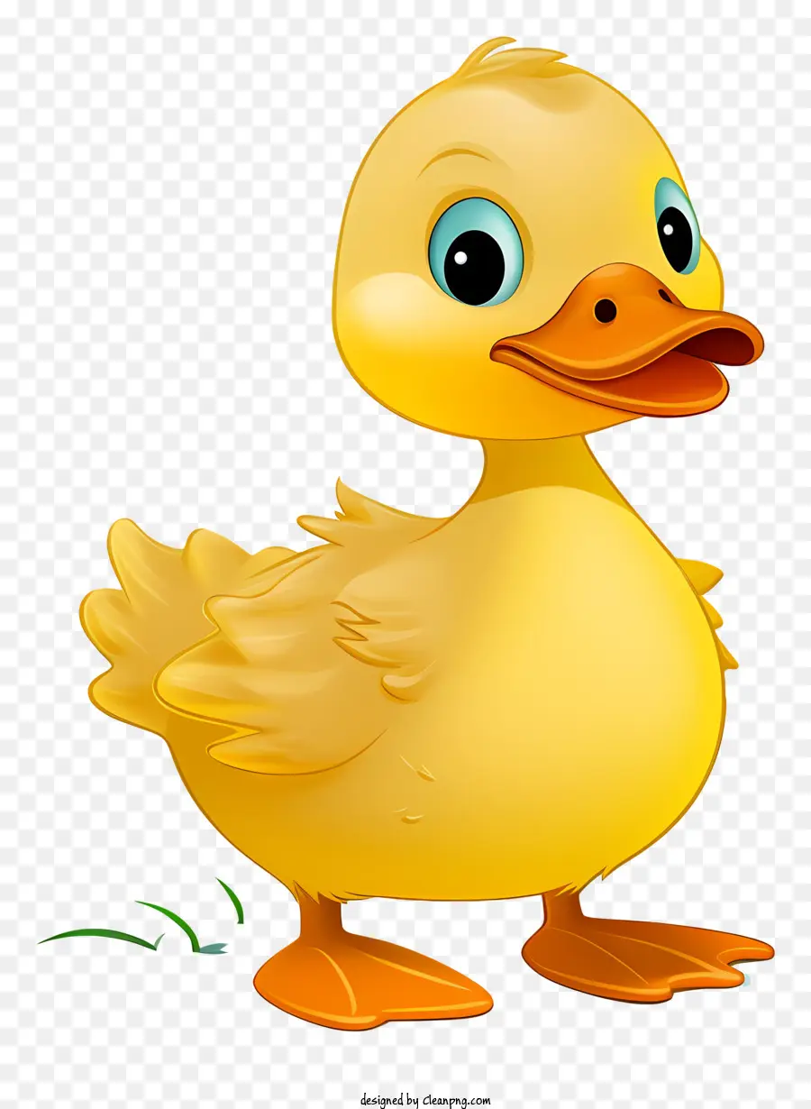
Câu đố
Con gì chân ngẵn
Mà lại có màng
Mỏ bẹt màu vàng
Hay kêu cạp cạp
( Là con gì ?)
Đáp án: Con vịt

Slide 3

Bài hát: Một con vịt
Sáng tác: Kim Duyên

Slide 4


CÔ HÁT LẦN 1

Slide 5
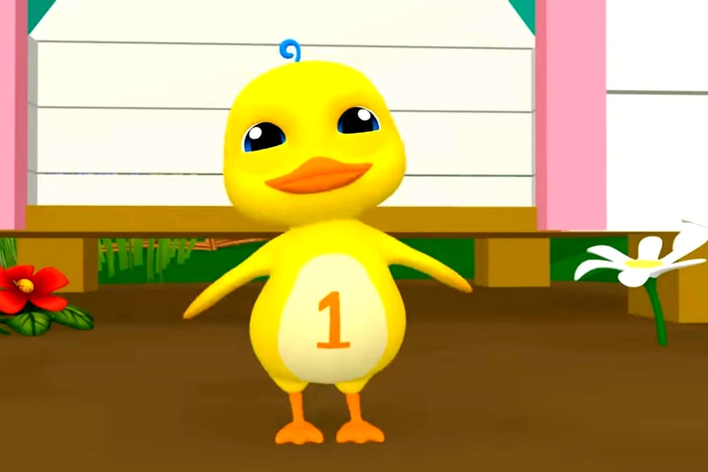
Bài hát các con vừa nghe có tên là gì?
Do ai sáng tác?
Bài hát: Một con vịt
Sáng tác: Kim Duyên

Slide 6
CÔ HÁT LẦN 2

Slide 7
Bài hát nói về điều gì?
Bài hát có giai điệu như thế nào?
Bài hát có giai điệu vui tươi, nhí nhảnh
Bài hát nói về một chú vịt rất đáng yêu, xinh xắn, chú có 2 cái cánh, kêu cạp cạp, gặp hồ nước chú tắm rất thích, khi lên bờ chú biết vẫy cánh cho khô.

Slide 8
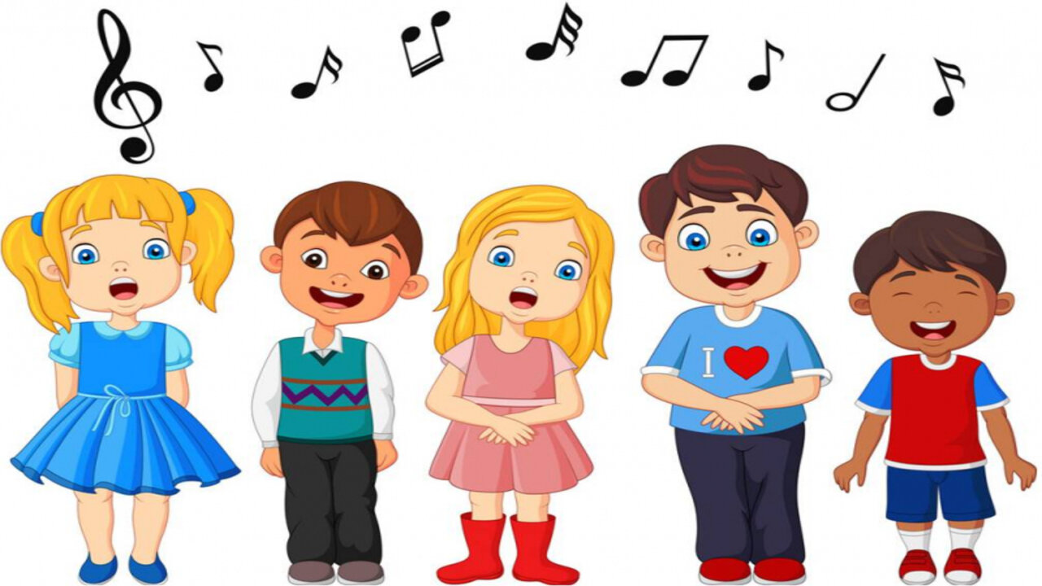
Dạy trẻ hát

Slide 9
Trẻ hát

Slide 10


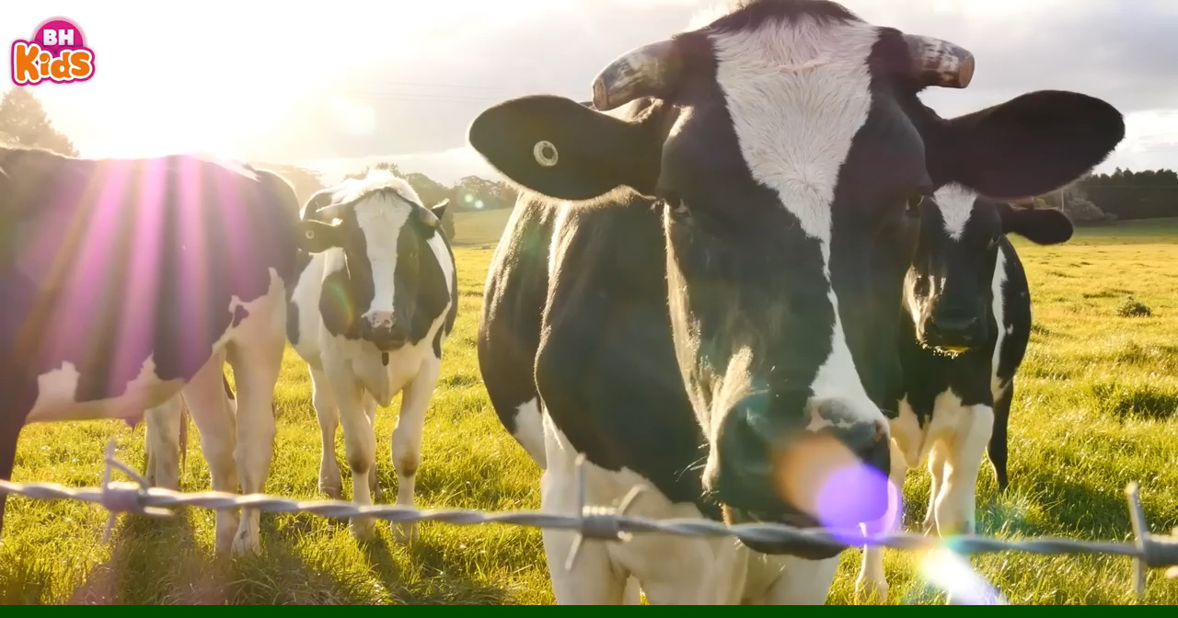
Trò chơi
Bắt chước tiếng kêu của các con vật
Cách chơi: Khi cô nói đến tiếng kêu của con vật nào thì chúng mình phải bắt trước tiếng kêu của con vật đó
- Cô nói: “Mèo kêu” thì chúng mình phải kêu “meo meo”
- Cô nói chó sủa thì chúng mình phải kêu “Gâu gâu”
- Cô nói gà gáy. Trẻ nói ò ó o

Slide 11
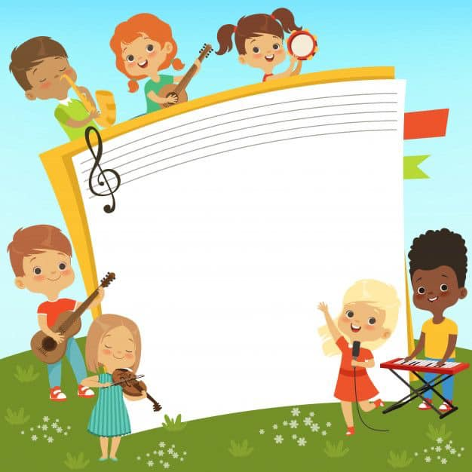
Xin chào và hẹn gặp lại!

